Slide 1
শুভেচ্ছা

Slide 2
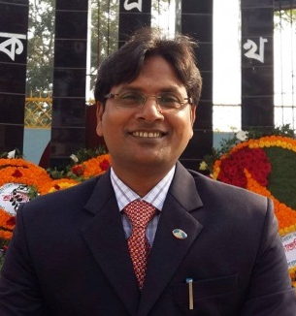
পরিচিতি
মুহাম্মদ শাহীন আল মাসুদ
সহকারি শিক্ষক
বালিয়াকান্দি মডেল সরকারি প্রাথমিক বিদ্যালয়
বালিয়াকান্দি, রাজবাড়ী
মোবাইলঃ ০১৭১৩৫৬০১১৮
Email: shahindhrubo@gmail,com
শ্রেণী: তৃতীয়
বিষয়: প্রাথমিক বিজ্ঞান
পাঠের শিরোনামঃজড় ও জীব (উদ্ভিদ এবং প্রাণী)

Slide 3
শিখনফল
২.২.3: বিভিন্ন উদ্ভিদ ও প্রাণীর বৈশিষ্ট্য ঊল্লেখ করতে এবং শ্রেণিকরণ করতে পারবে।

Slide 4
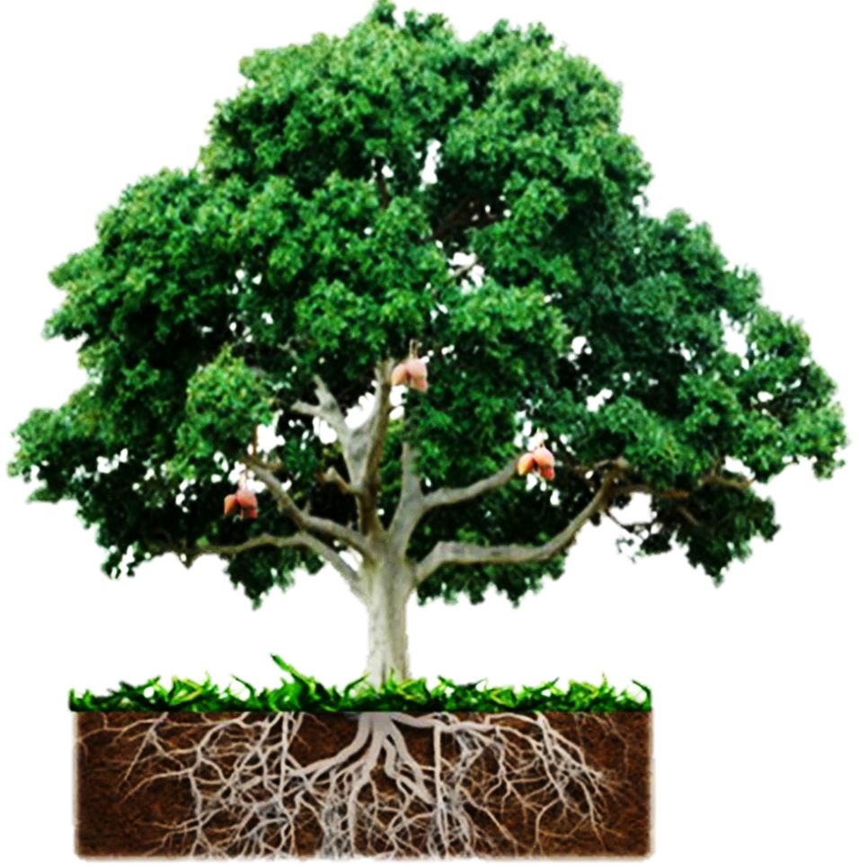
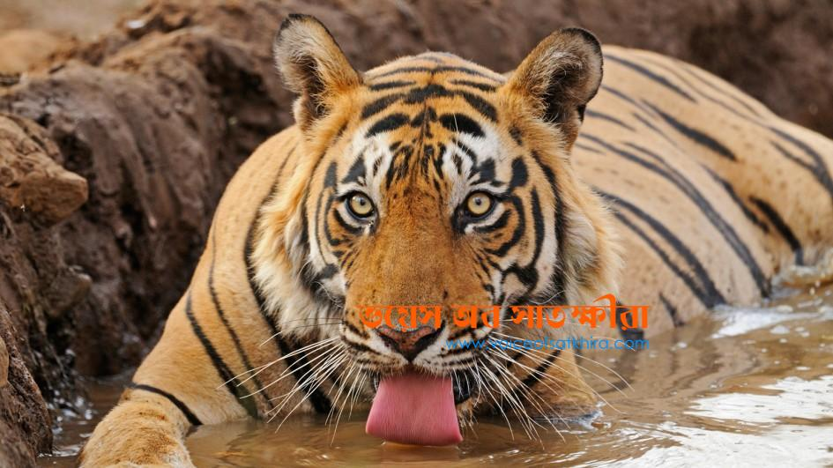
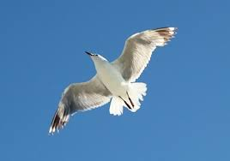
ছবিগুলো দেখ

Slide 5
আজ আমরা পড়ব
উদ্ভিদ ও প্রাণী

Slide 7
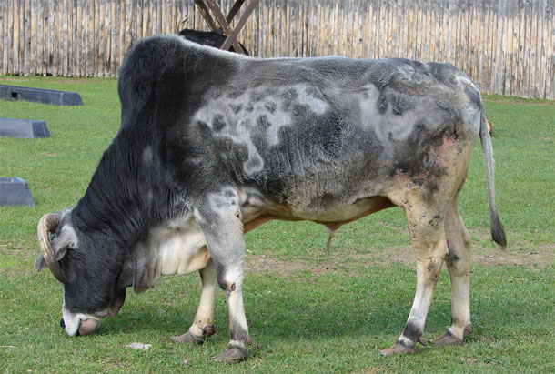
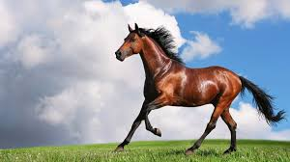
একটি গরু ঘাস খাচ্ছে
একটি ঘোড়া দৌড়াচ্ছে

Slide 8
কান
শোনা
চোখ দেখা
মুখ স্বাদ নেওয়া
নাক ঘ্রান নেওয়া
একটি পাখি উড়ছে
প্রাণীর বিভিন্ন অংগ

Slide 10
উদ্ভিদের মূল,কাণ্ড, শাখাপ্রশাখা আছে
উদ্ভিদ নিজের খাদ্য নিজে তৈরি করে
উদ্ভিদ দেখতে পায়না
উদ্ভিদ গন্ধ নিতে পারে না
উদ্ভিদের বৈশিষ্ট্য
উদ্ভিদ মূলের সাহায্যে মাটিতে আটকে থাকে
উদ্ভিদ শুনতে পায় না
উদ্ভিদ চলাচল করতে পারেনা
উদ্ভিদ প্রাণীর মত খাবার খায় না

Slide 11
প্রাণী চলাচলের জন্য পা,ডানা বা পাখা থাকে
প্রাণী দেখতে পায়
অধিকাংশ প্রাণী চলাচল করতে পারে
প্রাণীর চোখ, কান, নাক মুখ ইত্যাদি আছে
প্রাণীর বৈশিষ্ট্য
প্রাণী নিজের খাদ্য নিজে তৈরি করতে পারে না
প্রাণী শুনতে পায়
প্রাণী স্বাদ নিতে পারে
প্রাণী খাদ্য হিসেবে উদ্ভিদ বা অন্য প্রাণী খায়
প্রাণী গন্ধ নিতে পারে

Slide 12
উদ্ভিদের মূল,কাণ্ড, শাখাপ্রশাখা আছে
উদ্ভিদ নিজের খাদ্য নিজে তৈরি করে
উদ্ভিদ গন্ধ নিতে পারে না
উদ্ভিদ চলাচল করতে পারেনা
উদ্ভিদ শুনতে পায় না
উদ্ভিদ ও প্রাণীর পার্থক্য
উদ্ভিদ মূলের সাহায্যে মাটিতে আটকে থাকে
উদ্ভিদ প্রাণীর মত খাবার খায় না
উদ্ভিদ দেখতে পায়না
প্রাণী শুনতে পায়
প্রাণীর চোখ, কান, নাক মুখ ইত্যাদি আছে
প্রাণী খাদ্য হিসেবে উদ্ভিদ বা অন্য প্রাণী খায়
অধিকাংশ প্রাণী চলাচল করতে পারে
প্রাণীনিজের খাদ্য নিজে তৈরি করতে পারে না
প্রাণী স্বাদ নিতে পারে
প্রাণী দেখতে পায়
প্রাণীর চলাচলের জন্য পা,ডানা বা পাখা থাকে

Slide 13
দলীয় কাজ
সবুজ দলঃ উদ্ভিদের ৫টি বৈশিষ্ট্য লিখ।
হলুদ দলঃ প্রাণীর ৫টি বৈশিষ্ট্য লিখ ।
নীল দলঃ উদ্ভিদ ও প্রাণীর ৫টি পার্থক্য লিখ ।

Slide 14

পাঠ্য বইয়ের সাথে সংযোগ।
এবার তোমরা পাঠ্য বইয়ের ৮ পৃষ্টা বের কর।

Slide 15
প্রশ্ন উত্তরের মাধ্যমে অনুশীলন
উদ্ভিদের ৫টি ও প্রাণির ৫টি বৈশিষ্ট্য লিখ
১। উদ্ভিদ নিজের খাবার নিজে তৈরী করতে পারে।
২। উদ্ভিদ চলাচল করতে পারে না ।
৩। উদ্ভিদ দেখতে পায় না।
৪। উদ্ভিদ শুনতে পায় না ।
৫। উদ্ভিদ প্রাণীর মত খাবার খায় না ।
            ১। প্রানী নিজের খাবার নিজে তৈরী করতে পারে না
            ২। প্রাণী চলাচল করতে পারে।
            ৩। প্রাণী শুনতে পায় ।
            ৪। প্রাণী খাবার খায়।
            ৫ ।প্রাণী দেখতে পায়

Slide 16
মূল্যায়ন
  উদ্ভিদের ৫টি বৈশিষ্ট্য লিখ।
  প্রাণীর ৫টি বৈশিষ্ট্য লিখ ।

Slide 17
ধন্যবাদ

